Slide 2
Архитектура

Slide 3
Тема работы

Slide 4
Архитектура
3
3
3
СЕРВИСА,
CREDIT
service
осуществляющих
общение между собой
посредством REST-API
MAIN
service
USER
service

Slide 5
Архитектура
CREDIT
service
MAIN
service
USER
service
Сервис
кредитной истории
Сервис
основного доступа
Сервис
данных пользователей
Хранит информацию о денежных операциях пользователей
Используется многими организациями
Обрабатывает запросы пользователей
Используется работниками нескольких организаций
Хранит подробную информацию о пользователях организации
Используется одной организацией

Slide 6




Архитектура
Сервис
кредитной истории
Сервис
основного доступа
Сервис
данных пользователей
Хранит информацию о денежных операциях пользователей
Используется многими организациями
Обрабатывает запросы пользователей
Используется работниками нескольких организаций
Хранит подробную информацию о пользователях организации
Используется одной организацией

Slide 7

USER
service
Устройство сервисов
Сервис кредитной истории
База данных с 4-мя таблицами:
Users
Пользователи сервиса кредитной истории
Sexes
Credits
Займы, взятые пользователями
Payments
Платежи по займам
Принимает запросы:
GET:
?userId=<уникальный_идентификатор>&
controlValue=<контрольное_значение>
JSON с данными о кредитах и платежах:
{
creditsAndPayments:[
{credit: {}, payments: [{}, {}, …]},
{credit: {}, payments: […]},
…
]
}
MAIN
service

Slide 8
CREDIT
service
Устройство сервисов
Сервис данных пользователей
База данных с 3-мя таблицами:
Users
Информация о пользователях
Sexes
Parents
Установка связи родитель-ребёнок между пользователями
Принимает запросы:
GET:
?id=<идентификатор_пользователя>&
findRelatives=1&
controlValue=<контрольное_значение>
ИЛИ
?surname=<Ф>&firstname=<И>&patronymic=<О>&
<уточняющая инфо-ия>=<значение>&
controlValue=<контрольное_значение>
JSON с данными о пользователе (с указанием родственных связей)
MAIN
service

Slide 9
CREDIT
service
Устройство сервисов
Сервис данных пользователей
Уточняющая информация
Отправляемый JSON:
Номер паспорта: passportNumber
Номер водительского удостоверения: driverID
Идентификатор налогоплательщика: taxID
{
userAndRelatives:{
user: {USER},
parents: [{USER}, {USER}],
children: [{USER}, {USER}]
}
}
USER = {
id: <>, creditServiceId: <>, firstname: <>, surname: <>, …
}
Контрольное значение
SHA-256 + секретное значение
(знает отправитель и получатель) + текущая дата
MAIN
service

Slide 10

CREDIT
service
USER
service
Устройство сервисов
Сервис основного доступа
Не имеет доступа к БД
Принимает запросы:
?surname=<Ф>&firstname=<И>&patronymic=<О>&
<уточняющая инфо-ия>=<значение>&
controlValue=<контрольное_значение>
Известная информация:
IP-адреса сервисов кредитной истории и данных о польз-ях
Секретные фразы для вычисления контрольных значений
Модели данных, совпадающие с таковыми у других сервисов
JSON с данными о пользователе (с указанием родственных связей) и всех кредитах пользователя (с платежами)
{
userAndRelatives: {USER_AND_RELATIVES},
credits: {CREDITS_AND_PAYMENTS}
}

Slide 11
Работа с данными
База данных
Коннектор модели
Модель
Объект, содержащий информацию о том, как правильно общаться с БД для каждой из моделей
Объект, содержащий информацию о БД
Data-объект, содержащий значащую информацию
Создаёт подключение к БД
Даёт возможность выполнять подготовленные SQL запросы
Хранит информацию
Предоставляет методы для задания и получения данных
Может использоваться при передаче данных между сервисами
Создаёт SQL запросы для получения (отправки) объектов моделей из (в) БД.
Создаёт объекты из результатов SQL запросов
Существует базовая реализация AbstractModel
Наследоваться от неё необязательно, если нет необходимости получать объект по ID.
Реализация в BasePostgresDataBase
Каждый сервис наследует базовый класс, предоставляя данные для подключения к БД.
Реализация в BaseDatabaseConnector<T> и AbstractModelD…C…<T>
Наследуется для каждой модели, для которой необходима работа с БД.

Slide 12
Развёртывание

Slide 13


Нагрузочное тестирование
Локальная машина
Intel Core i5
Соединение с удалённой БД по WiFi
50
50
50
70
70
70
~
~
~
~
~
~
20000
20000
20000
мс
мс
мс
мс
мс
мс
потоков
потоков
потоков
Удалённый сервер
Ryzen 5 3600
БД и сервисы расположены на одном сервере

Slide 14
Нагрузочное тестирование
Локальная машина
Intel Core i5
Соединение с удалённой БД по WiFi
150
150
150
220
220
220
~
~
долго
~
~
долго
~
долго
~
мс
мс
мс
потоков
потоков
потоков
Удалённый сервер
Ryzen 5 3600
БД и сервисы расположены на одном сервере

Slide 15
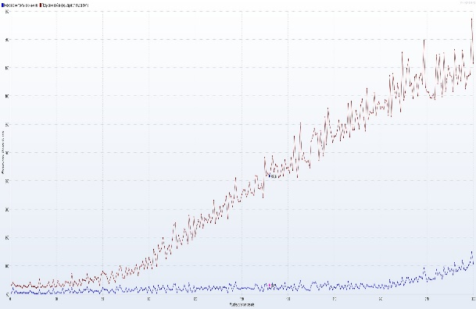
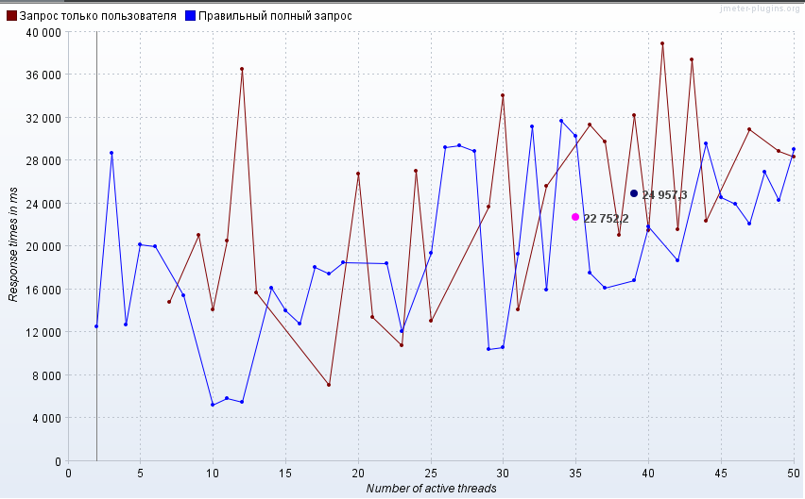
Нагрузочное тестирование
Локальная машина
Intel Core i5
Соединение с удалённой БД по WiFi
300
300
300
460
460
460
~
~
~
~
~
~
оч. долго
оч. долго
оч. долго
мс
мс
мс
потоков
потоков
потоков
Удалённый сервер
Ryzen 5 3600
БД и сервисы расположены на одном сервере

Slide 16


Распределение работы
Сергей (YoungTeurus)
Разработка библиотеки для архитектуры «Модель-коннектор-база данных»
Определение структуры БД сервиса кредитной истории и разработка соответствующих моделей
Написание кода Credit сервлета
Дмитрий (dimon7147)
Развёртывание удалённого сервера БД и сервисов
Определение структуры БД сервиса данных пользователей и разработка соответствующих моделей
Написание кода Main и User сервлетов

Slide 17
Выводы
Что можно добавить, что получилось хорошо, что получилось плохо

